Slide 1
テーマ８ ＩＤとパスワードの管理
ＩＤやパスワードを
適切に管理していますか？
アカウント情報
岐阜県教育委員会 学校安全課

Slide 2
①最初は楽しんでいたのに
ポイントや課金をしなくても楽しんでいたけど
このままでもいいんだけど、
あのアイテムがあれば、もっと強くなれるのに…
ポイントためるの大変だし…
岐阜県教育委員会 学校安全課

Slide 3
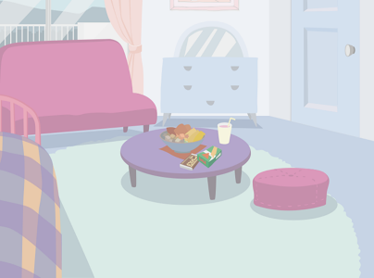
②オンライン上でメッセージが届く
オンラインで知り合った人からダイレクトメッセージが
ポイントをわけてあげるから
IDとパスワードを教えて
いつもオンラインゲームで
助けてくれる人だから…
きっと大丈夫！
岐阜県教育委員会 学校安全課

Slide 4
③ゲームを乗っ取られた
パスワードが変更され、ログインできなくなってしまった！
いつも使っているパスワードでログインできなくなってる！なんで！！
パスワードが
ちがいます！
ポイント欲しさに、IDとパスワードを教えたら、ゲームを乗っ取られてしまいました。
岐阜県教育委員会 学校安全課

Slide 5
④考えてみよう！
Ｑ
ＩＤやパスワードを他人に教えてしまうことで、どのような影響があると思いますか？
岐阜県教育委員会 学校安全課

Slide 6
⑤ＩＤ・パスワードを他人に知られると
１．自分になりすまされ、イタズラをされる可能性が
あります。
他人が自分になりすまして、ＳＮＳなどに根も葉もない書き込みや、他人を中傷する書き込みをされ、自分が周りの人から非難される可能性があります。
２．ゲームのアイテムや写真などを盗み取られる可能
性があります。
ゲームのポイント、アイテムなどを奪われたり、クラウドに保存した写真を盗み取られたり、他のアプリを乗っ取られたりすることがあります。
岐阜県教育委員会 学校安全課

Slide 7
⑥注意してほしいポイント
！
１．ID・パスワードは教えない
聞かれても教えないだけでなく、誕生日や電話番号など予測できそうなパスワードにはしないようにしましょう。
また、他人のID・パスワードを預かって代わりに操作することもしてはいけません。
２．他人のID・パスワードでログインすることは法
律違反になります。
不正アクセス禁止法違反の罪に問われる場合があります。ID・パスワードでその人になりすます行為は、周りの人に被害を与える可能性があります。
岐阜県教育委員会 学校安全課

